Slide 1
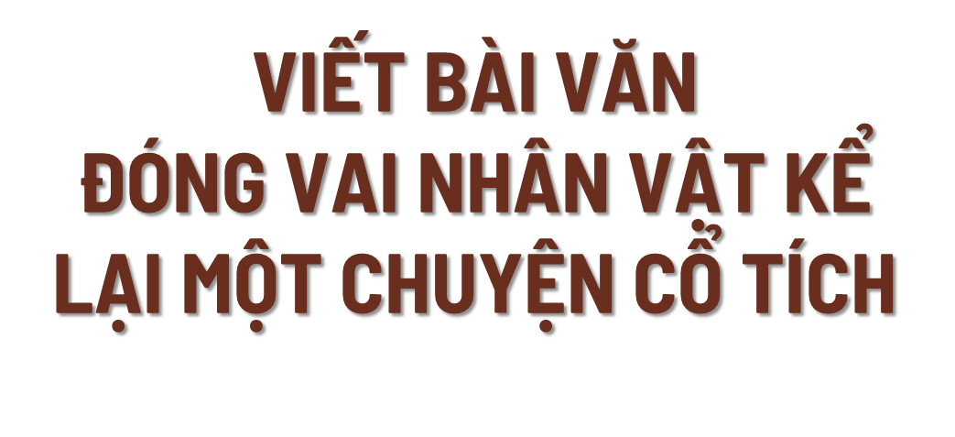

Slide 2
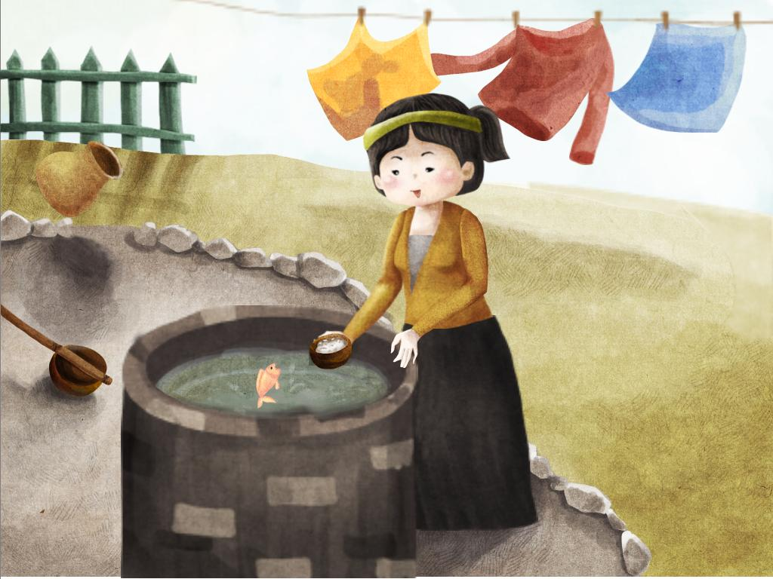

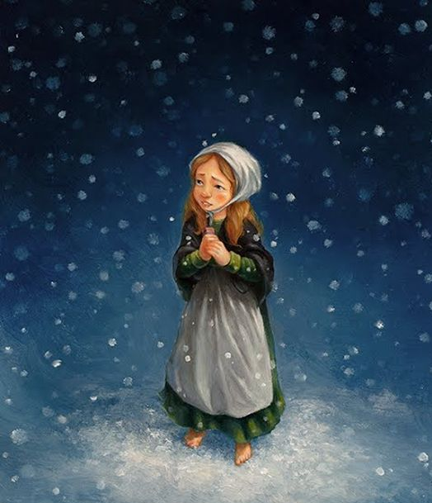
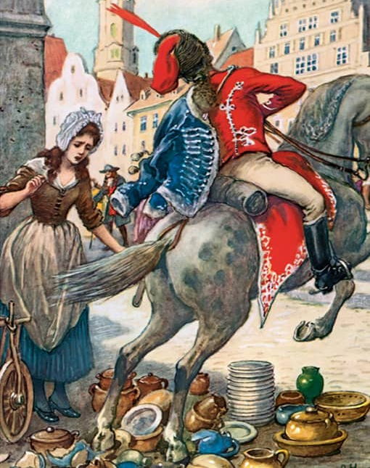
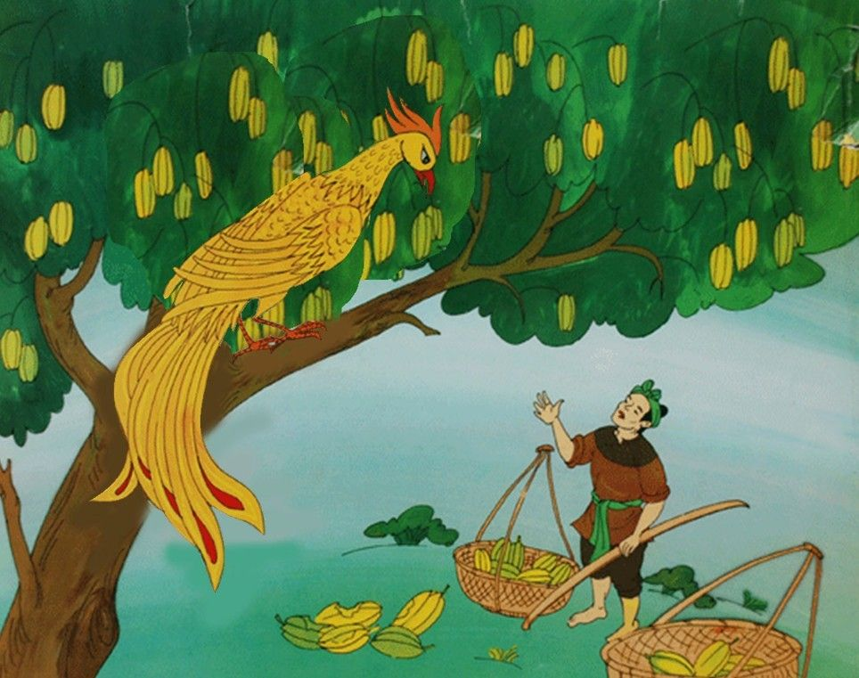
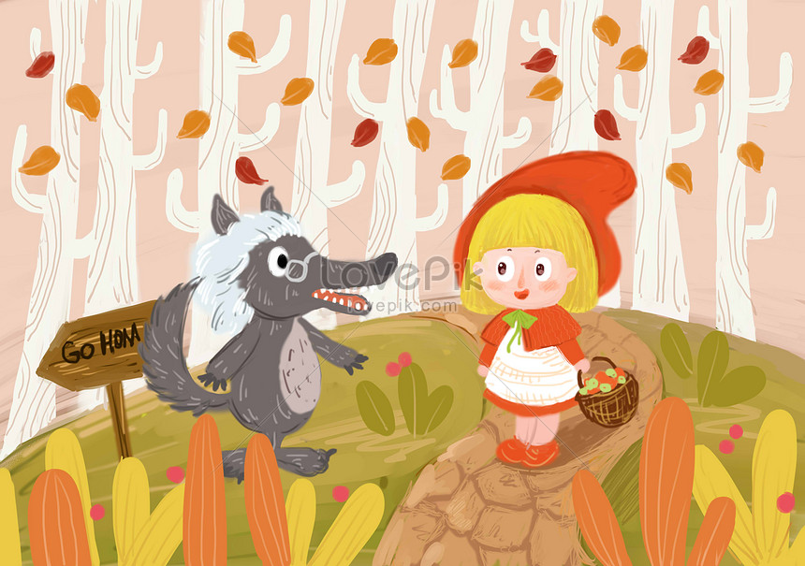

Slide 3
MỤC TIÊU CẦN ĐẠT
01
02
03
Hs lựa chọn được câu truyện, đoạn trích phù hợp để thực hành viết.
HS sử dụng ngôn ngữ, ngôi kể và điểm nhìn thích hợp để kể lại câu truyện.
HS hoàn thành bài viết có tính chất sáng tạo nhưng vẫn đảm bảo nội dung truyện gốc.

Slide 4
I.
GIỚI THIỆU KIỂU BÀI

Slide 5




Những yêu cầu đối với bài văn đóng vai nhân vật kể lại truyện cổ tích
Người kể chuyện đóng vai 1 nhân vật (Ngôi thứ nhất)
Sắp xếp chi tiết hợp lí, nhấn mạnh những chi tiết tưởng tượng, kì ảo.
Thêm các ý tưởng tượng, sáng tạo nhưng không làm thay đổi cốt truyện gốc.
Kết hợp các yếu tố miêu tả, biểu cảm trong bài viết.

Slide 6
II.
ĐỌC – PHÂN TÍCH BÀI VIẾT THAM KHẢO

Slide 7
HOẠT ĐỘNG NHÓM ĐÔI
Số lượng: 2Hs/nhóm
Nhiệm vụ: Trả lời các câu hỏi.
Hình thức: Gạch ý, kẻ bảng, sơ đồ tư duy.
Thời gian thảo luận:
Nhiệm vụ
1.Tại sao người kể lại xưng ta khi kể lại câu chuyện Thạch Sanh?
2. Tóm tắt lại những sự việc chính được kể lại trong bài viết. Em có nhận xét gì về cách kể này?
3. Đâu là những chi tiết được người viết thêm vào?
4. Người viết có kể toàn bộ câu chuyện không? Tại sao?

Slide 8
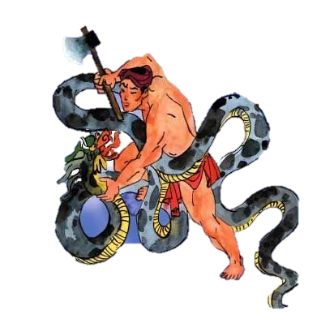
ĐÁP ÁN
Truyện được kể lại
1 phần truyện THẠCH SANH
Ngôi kể
Thứ nhất
(Người kể xưng ta)
Lí do:
Thạch Sanh lên ngôi vua, kể lại các sự việc đã xảy ra.
Sử dụng đại từ ta để thể hiện đúng địa vị của người kể.

Slide 9
Những sự việc chính
ĐÁP ÁN
Thạch Sanh gặp Lí Thông, đi đánh trăn tinh và bị lừa cướp cô.ng
Hoàn cảnh của Thạch Sanh.
Thạch Sanh phát hiện đại bàng quắp công chúa, bắn cung và đuổi theo tìm được dấu hang.
Thạch Sanh xuống hang đánh đại bàng, cứu công chúa, bị Lí Thông lấp cửa hang.
Thạch Sanh kể lại phần kết truyện.

Slide 10
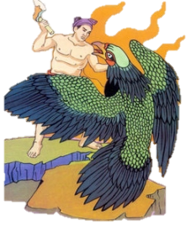

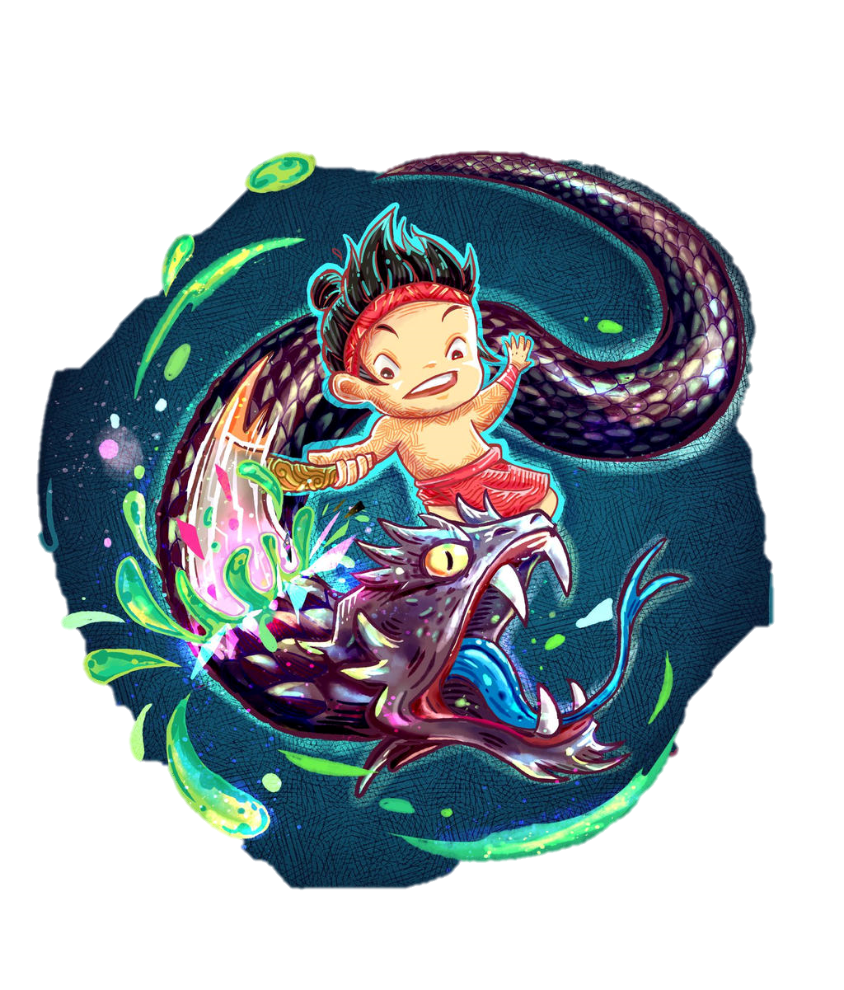
Những chi tiết được thêm vào
ĐÁP ÁN
Đoạn đánh nhau với đại bàng.
Những lời bình luận, nhận xét của nhân vật.
Lời kết và đánh giá của nhân vật (Người đóng vai Thạch Sanh).

Slide 11
Thông qua phần làm việc nhóm và so sánh kết quả, phân tích bài viết tham khảo, em có cho mình những lưu ý gì khi viết một bài văn đóng vai nhân vật kể lại 1 truyện cổ tích?

Slide 12
Lưu ý
Sử dụng ngôi kể thứ nhất và đại từ xưng hô phù hợp.
Kể lại sáng tạo, thêm những yếu tố mới nhưng không làm mất đi cốt truyện gốc.
Nhấn mạnh các yếu tố tưởng tượng, kì ảo.
Thêm các yếu tố tự sự, biểu cảma, suy nghĩ và đánh giá của nhân vật.

Slide 13
III.
THỰC HÀNH VIẾT

Slide 14
1. Trước khi viết
Mục đích
Người đọc
PTBĐ
Kể lại truyện cổ tích 1 cách sáng tạo, sinh động và truyền đạt nội dung dưới hình thức mới.
Thầy cô giáo.
Bạn bè, người thân.
Những người quan tâm đến câu chuyện.
Tự sự.
Miêu tả
Biểu cảm

Slide 15

1. Trước khi viết
THINK
PAIR
SHARE
5 phút hoạt động cá nhân
THINK
Nhiệm vụ
Hoàn thành phiếu tìm ý cá nhân theo các chỉ dẫn.
3 chia sẻ cặp đôi
PAIR
2 phút chia sẻ trước lớp
SHARE

Slide 16
PHIẾU TÌM Ý CÁ NHÂN
Câu truyện/nhân vật em lựa chọn
Những sự việc chính em sẽ kể
.........................................................................................................................................................................................................................................................................................................................................................................................................................................................................................................................................................................................................................................................................................................................................................................................................................................................................................
................................................................................................................
Ngôi kể/đại từ em sử dụng
................................................................................................................
Những chi tiết sáng tạo dự kiến em sẽ thêm vào
................................................................................................................

Slide 17

1. Trước khi viết
Ngôi kể và đại từ tương ứng
Nội dung chính của truyện
Tôn trọng cốt truyện gốc.
Lựa chọn trình tự phù hợp.
Chọn lời kể phù hợp
Giới tính, tuổi tác, địa vị…
Tính chất, vui buồn, tình cảm,…
Dự kiến yếu tố sáng tạo
Cảm xúc, suy nghĩ, đánh giá của nhân vật…

Slide 18



1. Trước khi viết
Lập dàn ý
Mở bài
Thân bài
Kết bài
Đóng vai nhân vật, giới thiệu về bản thân và câu chuyện mình sẽ kể
Kể lại diễn biến của câu chuyện.
Giới thiệu các nhân vật liên quan (Nếu có)
Hoàn cảnh câu chuyện.
Diễn biến chính (Các sự việc chính...)
Kết thúc câu chuyện và bài học, suy ngẫm rút ra.

Slide 19


2. Viết bài
Em cần chú ý gì khi viết 1 bài văn đóng vai nhân vật kể lại 1 truyện cổ tích.
Nhất quán ngôi kể/đại từ xưng hô.
Tránh sao chép lại truyện gốc mà cần có những sáng tạo cá nhân.
Nhấn mạnh các yếu tố bộc lộ suy nghĩ, cảm xúc, đánh giá của người kể.

Slide 20
3. Chỉnh sửa bài viết
Yêu cầu | Tự nhận xét
Sử dụng ngôi thứ nhất, đại từ phù hợp. Đóng vai nhân vật trong truyện.
Có chi tiết tưởng tượng, sáng tạo. Cốt truyện gốc vẫn được tôn trọng.
Các chi tiết được sắp xếp hợp lí. Trình tự phù hợp (Thời gian, nguyên nhân kết quả)
Có các yếu tố miêu tả, biểu cảm...
Chính tả, diễn đạt

Slide 21
IV.
TRẢ BÀI VÀ NHẬN XÉT

